Slide 1
АКЦИЯ «Хочу строить будущее России» Девиз: «Создавая себя, я создаю будущее России»
Усталость забыта – Россия нас ждет!
И снова сознание вопрос задает:
К чему нам стремиться и действовать как?
Пусть юность сегодня на слёте всеобщем
ответ здесь даёт!

Slide 2
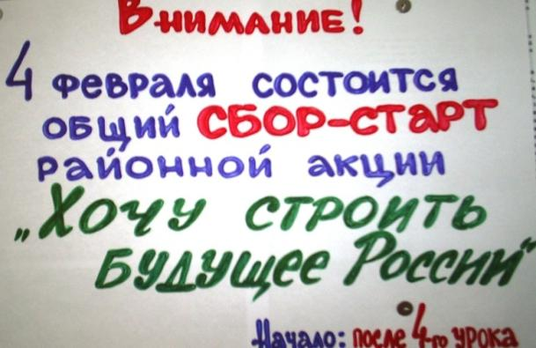
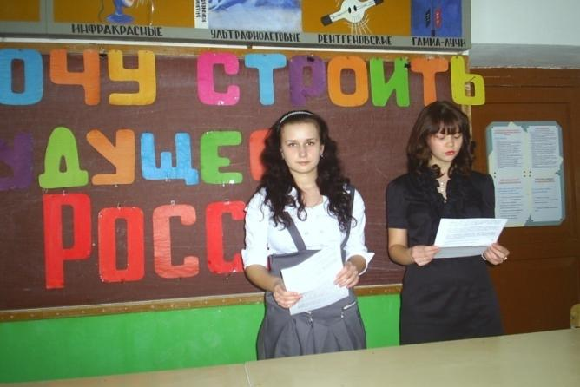
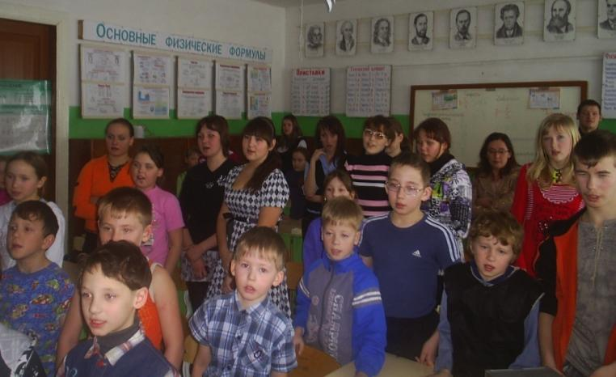
1-й этап: сбор-старт
Идея: «Я горжусь тем, что живу в современной России, и нам многое предстоит». 4 февраля

Slide 3
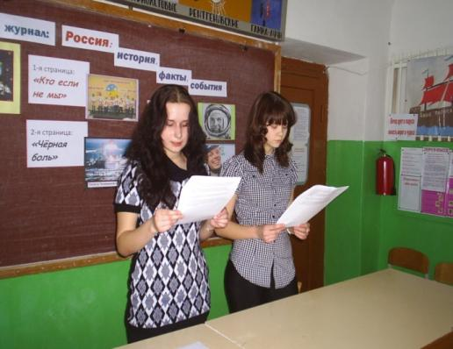
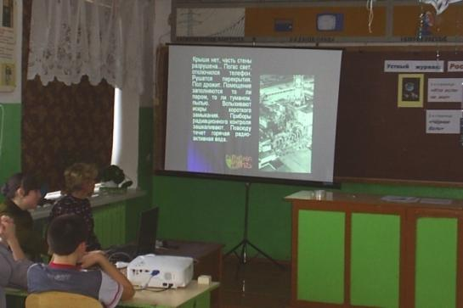
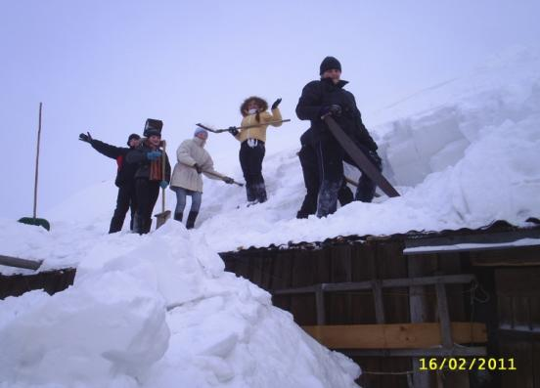
Девиз: «Я уважаю прошлое, ценю настоящее и иду в ногу со временем» с 5 по 20 февраля
2-й этап:
«Социальные акции»

Slide 4
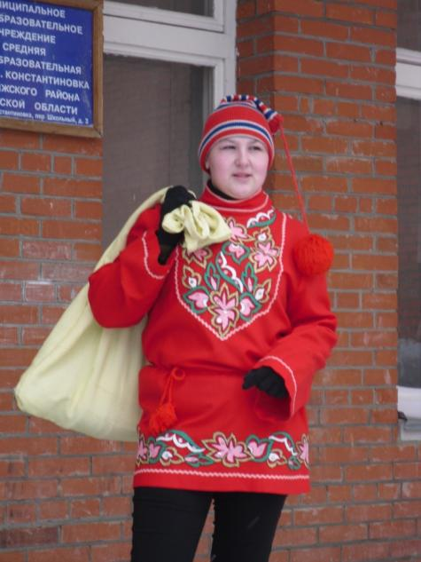
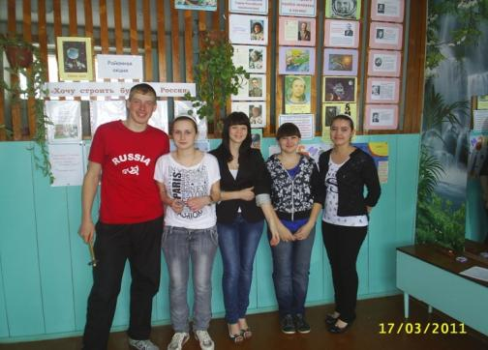
3-й этап:
познавательно-творческие дела
Идея: «Моё будущее – в будущем страны»
с 21 февраля по 13 марта

Slide 5
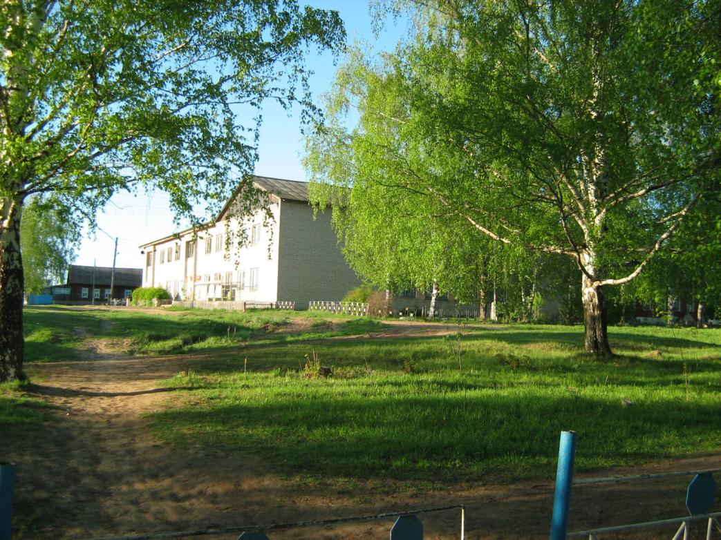
4-й этап: социальный проект
Идея: «Я хочу стать таким, чтобы Россия гордилась мной». с 14 марта по 3 апреля.
Выполнили проект
«Мы за чистую
деревню»

Slide 6
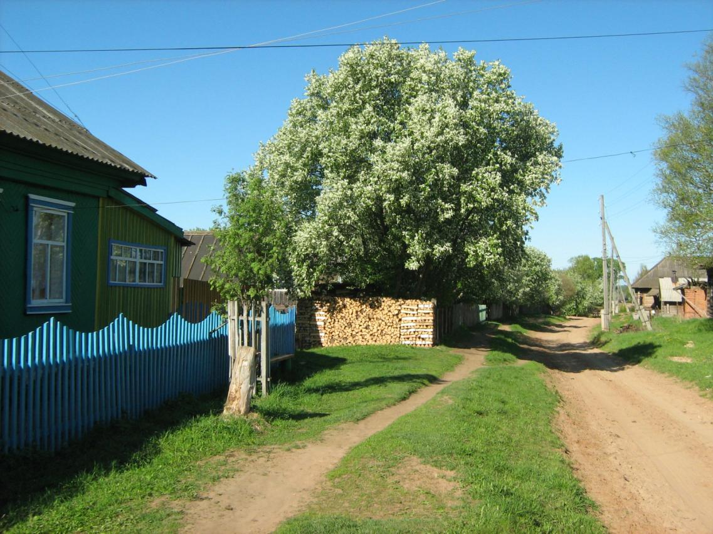
Мы хотим видеть свою деревню чистой и красивой

Slide 7
Выпустили экологические плакаты:

Slide 8
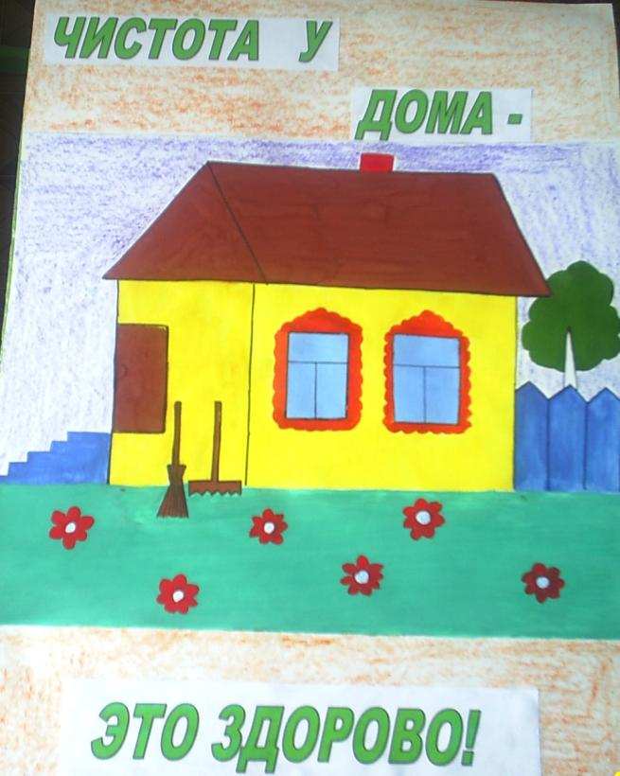
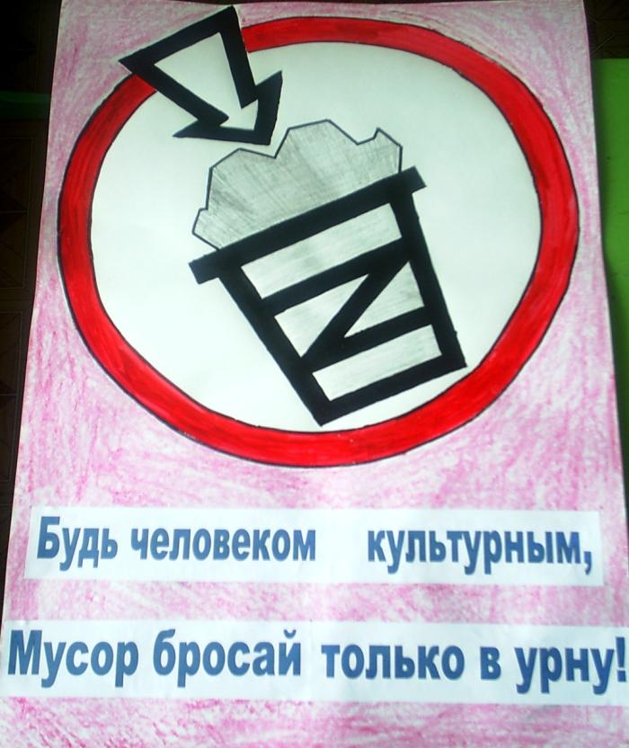
Выпустили экологические плакаты:

Slide 9
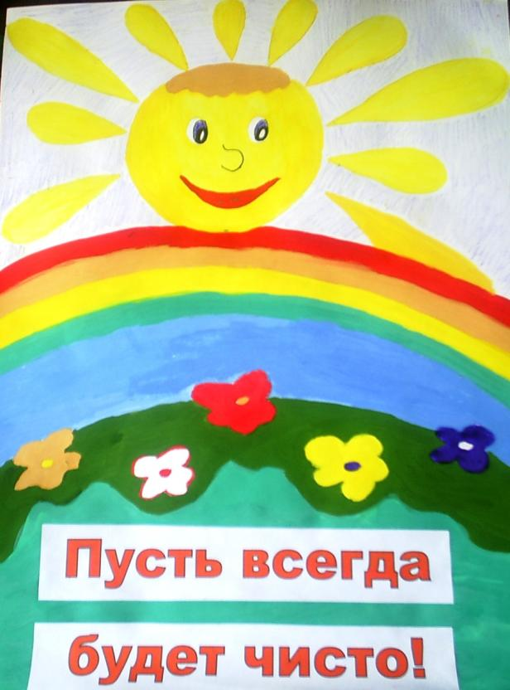
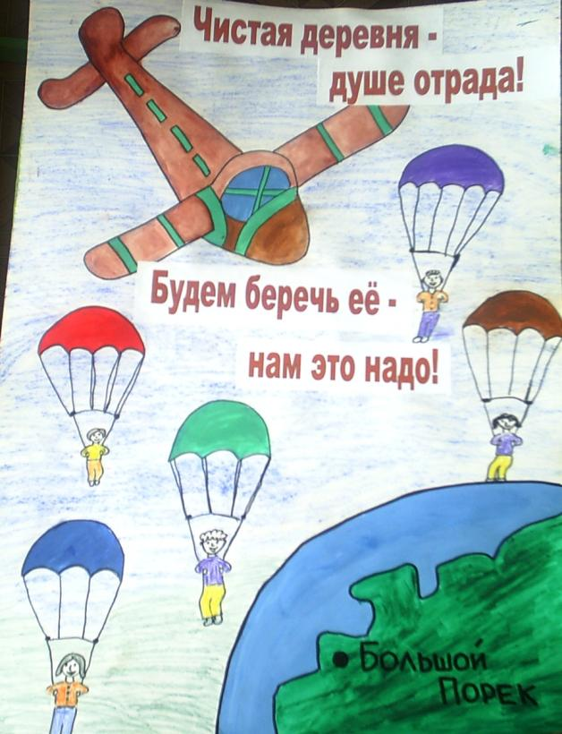
Выпустили экологические плакаты:

Slide 10
1.Плачевная картина - как край свой нам не жалко.
Загрязнены дороги, подъезды и дворы!
Пройдут года, и будет одна сплошная свалка!
А для чего тогда живем на этом свете мы!
2.Начнем с себя сегодня, и все спешите с нами,
Возьмемся за порядок - мы в этом поклялись,
И приберем деревню, своими же руками,
Для этого, друзья, мы здесь сегодня собрались!
3. Мы призываем власти, заслон поставить крепкий,
Всем тем, кто загрязняет и травит нашу жизнь.
В порыве благородном мы так единодушны,
Как здорово, что все мы здесь сегодня собрались!
Мы чистую деревню!

Slide 11
Усталость забыта – Россия вперед!
Нам время покоя пока не дает.
Мы будем стремиться, трудиться сполна
Россия! Россия! Россия! Россия!
Мы верим в тебя!
5-й этап: подведение итогов акции
Идея: «Мы – это будущее нашей страны»
Слёт состоится 15 апреля

